Slide 1

UNIVERSIDADE FEDERAL DO RIO GRANDE DO NORTE – UFRN
ESCOLA AGRÍCOLA DE JUNDIAÍ - EAJ
Docente: Luciana Dantas de Souza
Fichamento
Macaíba-RN
profesoralucianadantas@gmail.com

Slide 2

Fichamento
o fichamento é a criação de resumos, citações e comentários sobre um texto, organizados de maneira sistemática para facilitar o estudo e a pesquisa. Ele vai além de um simples resumo, pois inclui citações diretas, análises críticas e outras informações relevantes para o processo de pesquisa.

Slide 3
Como fazer um fichamento?
Para fazer um fichamento você deve ter o primeiro contato com o texto através de uma leitura breve. Essa leitura dinâmica servirá para você se situar e saber de quê se trata o conteúdo do texto que pretende fichar.
A estrutura do fichamento é: cabeçalho, referência bibliográfica e as citações do texto, que seria a escolha das principais ideias.

Slide 4
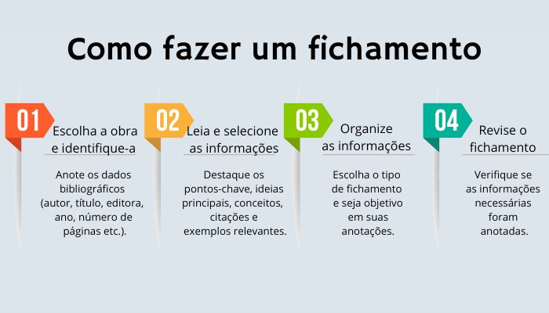

Slide 5

Tipos de fichamento
Fichamento de citação;
Fichamento textual ou de Resumo;
Fichamento bibliográfico.

Slide 6
Fichamento de Citação
Fichamento que consiste na reunião das frases mais importantes citadas em um texto. Por isso devem ser transcritas entre aspas.
É preciso ter especial atenção para que as citações façam sentido, especialmente quando partes das frases são omitidas. Neste caso, você deve utilizar reticências entre colchetes [...] ou parênteses (...).

Slide 7
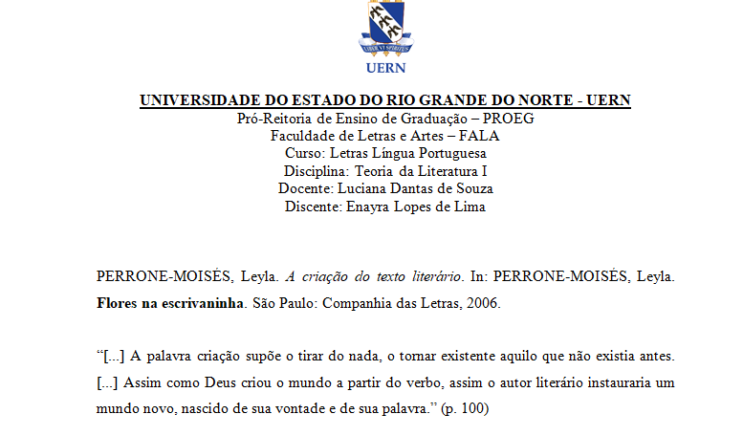
Regras de citação segundo a ABNT NBR 10520 (atualizada em julho de 2023):

Slide 8
Fichamento Textual ou de Resumo
Fichamento em que são inseridas as ideias principais, mas com as suas próprias palavras, embora também possam ser usadas citações.
As ideias devem estar organizadas de acordo com a ordem em que aparecem no texto. Esse tipo de fichamento também é chamado de fichamento de leitura ou de conteúdo.

Slide 9
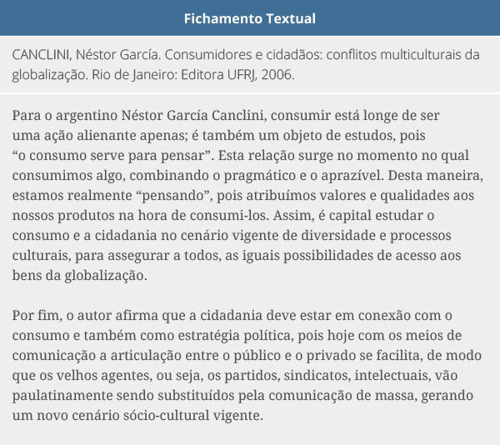

Slide 10
Fichamento Bibliográfico
Fichamento em que as ideias selecionadas são inseridas por temas com a devida indicação da sua localização no texto.

Slide 11
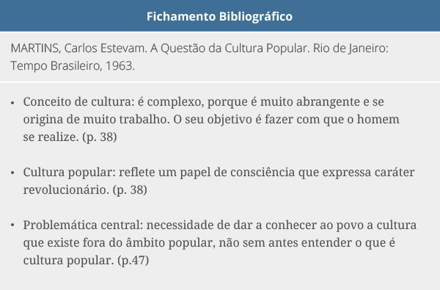

Slide 12
REFERÊNCIAS
FERNANDES, Márcia. Fichamento: como fazer, tipos e modelos. Toda Matéria, [s.d.]. Disponível em: https://www.todamateria.com.br/fichamento/. Acesso em: 1 jul. 2025.
MARCONI, Marina de Andrade; LAKATOS, Eva Maria. Fundamentos de metodologia científica. 8. ed. São Paulo: Atlas, 2017.

